Slide 1
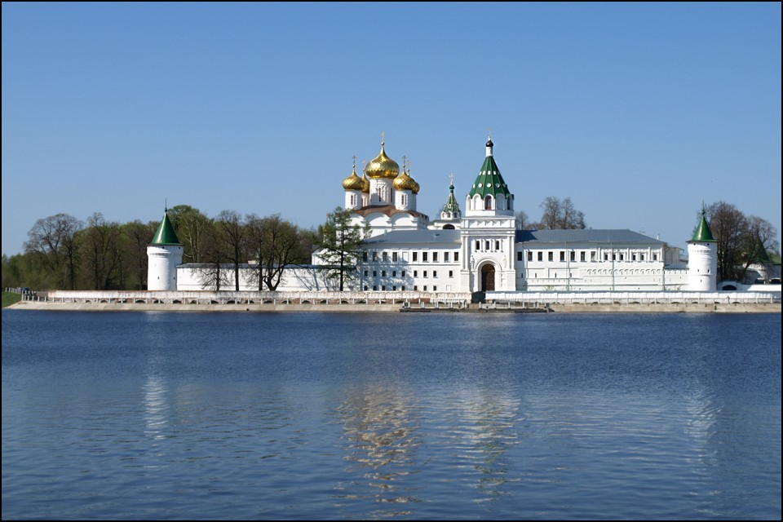
Экскурсия – активная форма познавательной деятельности
Муниципальное бюджетное учреждение дополнительного образования города Костромы «Дом детского творчества «Жемчужина»
Методический семинар
Хомякова Ольга Анатольевна,
педагог дополнительного образования

Slide 2
Экскурсия
(от лат. excursio — прогулка, поездка)
коллективное или индивидуальное посещение музея, достопримечательного места, выставки, предприятия и т. п.;
поездка, прогулка с образовательной, научной, спортивной или увеселительной целью

Slide 3
Экскурсии
могут быть как самостоятельной деятельностью,
так и частью комплекса туристских услуг

Slide 4
Классификация экскурсий
По содержанию: обзорные, тематические, учебные и рекламные
По составу и количеству участников: индивидуальные, коллективные, для местного населения, приезжих туристов, взрослых и школьников и т. д.
По месту проведения: городские, загородные, производственные, музейные, комплексные
По способу передвижения: пешеходные и транспортные
По продолжительности
По форме проведения: экскурсия-массовка, экскурсия-прогулка, экскурсия-лекция, экскурсия-концерт, экскурсия-спектакль, виртуальная экскурсия

Slide 5
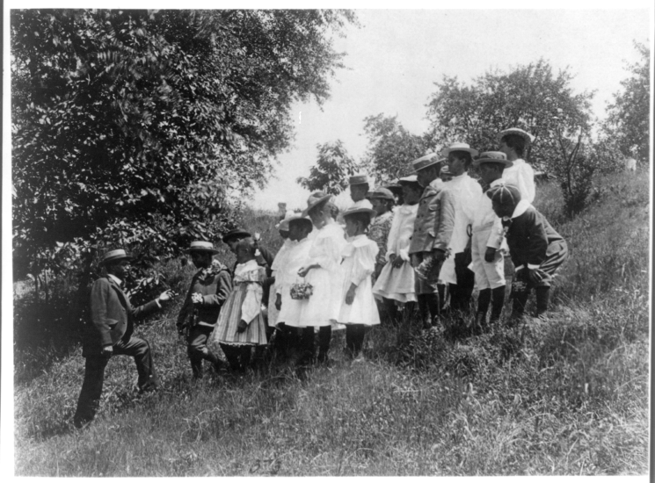
В 1910 году в Москве была создана Центральная экскурсионная комиссия
Из истории
Впервые экскурсии стали внедряться в учебный процесс прогрессивными педагогами Западной Европы и России, выступавшими против схоластики в преподавании, в конце XVIII — начале XIX веков. Постепенно они стали органической частью учебного процесса в школе

Slide 6
Экскурсия – как целенаправленный наглядный процесс познания окружающего мира
Но считалось, что:
педагог остается организатором
и руководителем познавательной
деятельности детей на
протяжении всей экскурсии
Экскурсовод сообщает знания по определенной теме, экскурсанты эти знания воспринимают

Slide 7
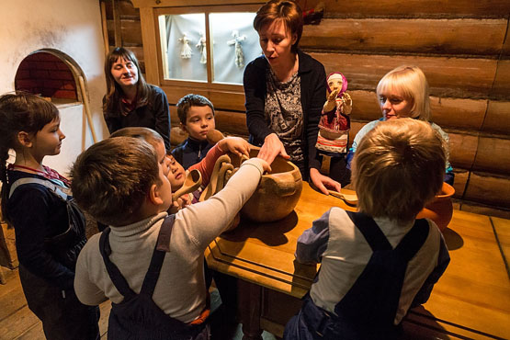
Экскурсия – как целенаправленный наглядный процесс познания окружающего мира
Познание – это активная деятельность людей, направленная на приобретение и развитие знаний

Slide 8
Экскурсия - деятельность
Действия в процессе экскурсии подразделяются на две части: деятельность экскурсовода и деятельность экскурсантов
Деятельность экскурсантов находит свое выражение в таких активных формах, как наблюдение, изучение, исследование объектов Деятельность экскурсовода - подготовка и проведение экскурсий.
Участие в экскурсионном процессе - работа сложная, а поэтому трудная для обеих сторон - экскурсовода и экскурсантов

Slide 9
Экскурсия - общение
Экскурсия как форма прямого общения предполагает взаимосвязь и взаимодействие субъектов (экскурсовода и экскурсантов) на основе их совместной деятельности.
Экскурсия дает возможность миллионам людей получить значительный объем информации, формирует способы мыслительной деятельности.
В процессе общения достигаются необходимая организация и единство действий индивидов, входящих в группу, осуществляется эмоциональное взаимопонимание их, формируется общность чувств, настроений, мыслей, взглядов.

Slide 10
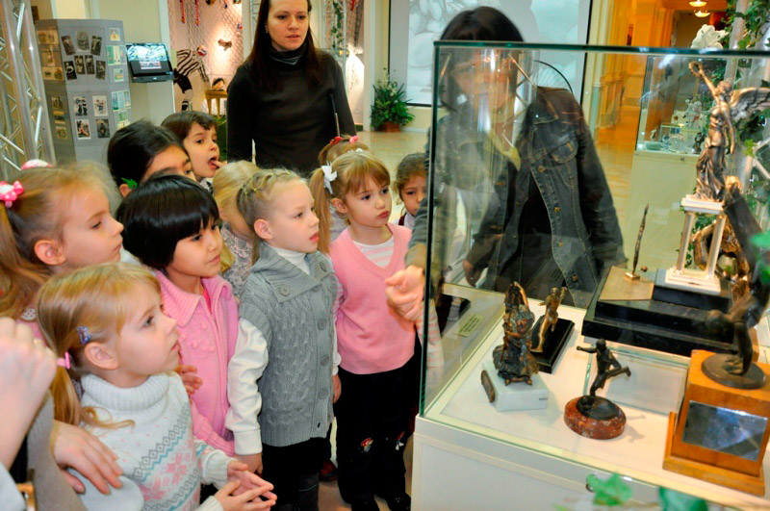
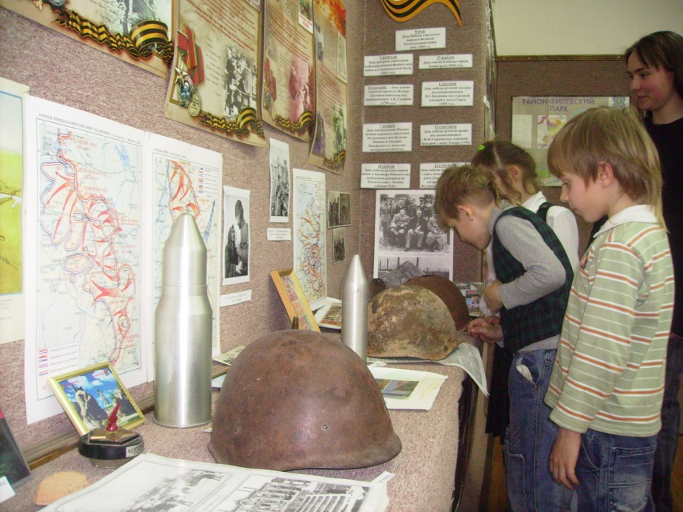
Экскурсия – активная форма обучения
Экскурсия - форма организации обучения и воспитания, при которой учащиеся воспринимают и усваивают знания путем перехода к месту расположения изучаемых объектов (природы, заводов, исторических памятников) и непосредственного ознакомления, работы с ними

Slide 11
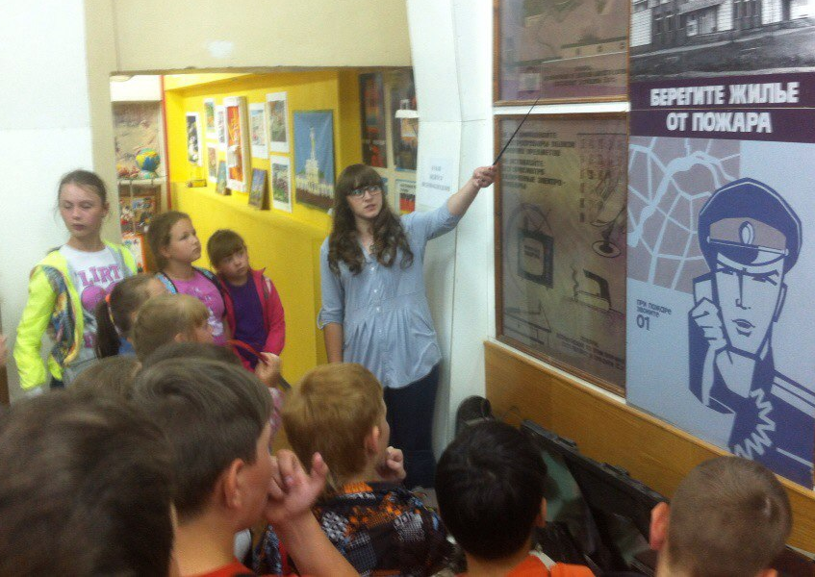
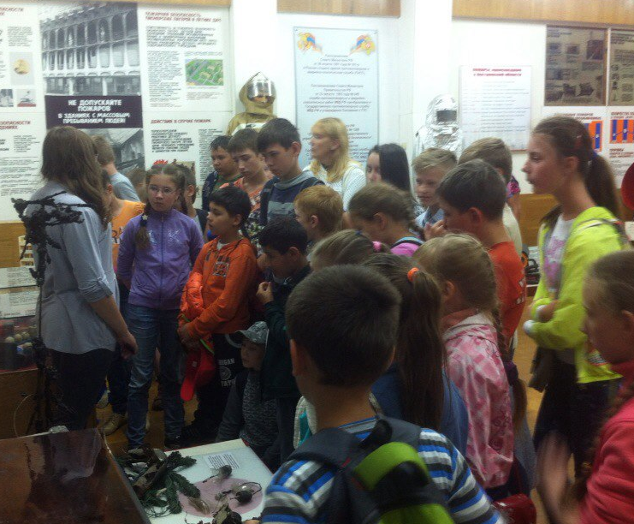
Экскурсия – активная форма обучения
Экскурсия - форма организации обучения и воспитания, при которой учащиеся могут взять на себя роль экскурсовода
Подготовка материала экскурсии и проведение её переходит в функционал обучающихся

Slide 12
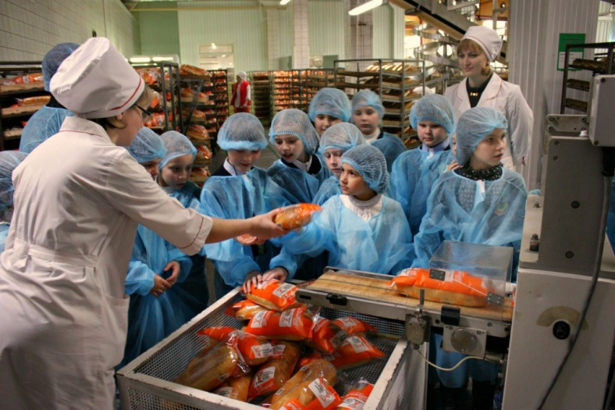
Экскурсия – активная форма обучения
эффективная форма организации учебной работы
реализация дидактического принципа связи теории с практикой
с помощью экскурсий реализуется принцип наглядности обучения
экскурсии позволяют повышать научность обучения и укреплять его связь с жизнью, с практикой
экскурсии способствуют политехническому обучению, так как дают возможность знакомить учащихся с производством, с применением научных знаний в промышленности и сельском хозяйстве
экскурсии играют важную роль в
профессиональной ориентации учащихся
на производственную деятельность и
ознакомлении их с трудом

Slide 13
В экскурсиях воспитательный аспект сочетается с образовательным. Грамотно, правильно подобранный экскурсионный материал развивает: 1) познавательные способности участников экскурсии, 2) воспитывает у них высокие моральные качества, 3) воспитывает уважение к другим народам.
Каждая тематическая экскурсия имеет свои задачи. Природоведческие экскурсии воспитывают бережное отношение к природе, животным. Искусствоведческие, направлены на эстетическое воспитание, Производственные – формируют любовь и уважение к труду.
Многие экскурсии воспитывают уважение к обычаям и традициям других народов. В сознании экскурсантов происходит осмысление экскурсионной информации: сравнение с ранее увиденным, сопоставление данного объекта с другим, выделение главного и второстепенно, общение и вывод.
Другая задача экскурсии как педагогического процесса вооружить экскурсантов практическими навыками для самостоятельного наблюдения объектов. Овладеть умением видеть объект.

Slide 14
Экскурсия - активный метод обучения
Активные методы обучения строятся по схеме взаимодействия "учитель = ученик".
Дети выступают как равные участники и создатели
учебного занятия.
Идея активных методов обучения в педагогике не нова. Родоначальниками метода принято считать таких прославленных педагогов, как Я. Коменский, И. Песталоцци, А. Дистервег, Г. Гегель, Ж. Руссо, Д. Дьюи. Хотя мысль, что успешное обучение строится, прежде всего, на самопознании, встречается еще у античных философов.

Slide 15
Признаки активных методов обучения
активизация мышления
длительное время активности — учащийся работает не эпизодически, а в течение всего учебного процесса
самостоятельность в выработке и поиске решений поставленных задач
мотивированность к обучению

Slide 16
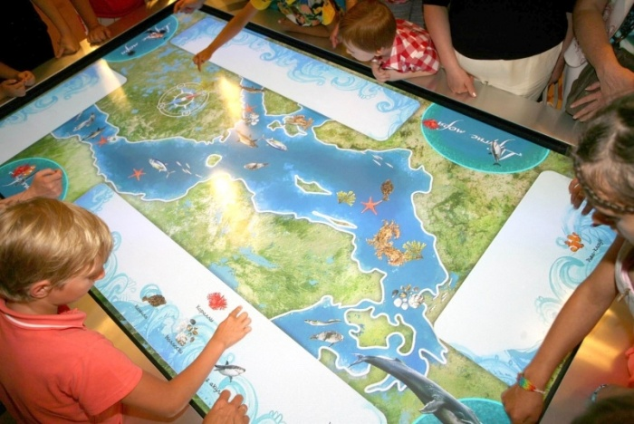
Виртуальные экскурсии
это форма обучения, отличающаяся от реальной экскурсии виртуальным отображением реально существующих объектов (музеи, парки, улицы городов, пр.) с целью создания условий для самостоятельного наблюдения, сбора необходимых фактов

Slide 17
Виртуальные экскурсии
Основные преимущества:
Доступность - возможность осмотра достопримечательностей всего мира без больших материальных и временных затрат
«Лучше один раз увидеть, чем сто раз услышать»
Возможность осмотра в любое время
Возможность многоразового просмотра экскурсии и прилагаемой информации
Использование данной формы для обучения детей с ОВЗ
Основные недостатки :
Зависимость от создателей - невозможно увидеть то, что не включено в экскурсию
Ограниченность впечатлений

Slide 18
Методика подготовки экскурсии
Определение цели и задач экскурсии
Выбор темы
Отбор литературы, составление библиографии и определение других источников материала
Изучение источников
Знакомство с экспозициями и фондами музеев по теме
Отбор и изучение экскурсионных объектов
Составление и обход/ объезд маршрута
Подготовка текста экскурсии
Комплектование «портфеля экскурсовода»
Выбор методических приемов проведения экскурсии

Slide 19
Методические приемы показа
Прием предварительного осмотра
Прием панорамного показа
Прием зрительной реконструкции
Прием локализации событий
Прием зрительного сравнения
Методические приемы рассказа
Прием экскурсионной справки
Прием описания
Прием характеристики
Прием комментирования
Прием цитирования
Прием вопросов-ответов
Прием отступления
Прием исследования
Приемы демонстрации наглядных пособий

Slide 20
Литература и Интернет источники
Емельянов Б.В. Экскурсоведение. - М.: ЦРИБ «Турист», 1992.
Википедия
http://5fan.ru/wievjob.php?id=7695
http://5fan.ru/wievjob.php?id=7695
http://pedsovet.su/
http://www.bestreferat.ru/

